Slide 1
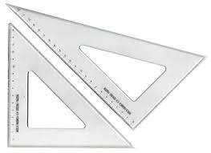
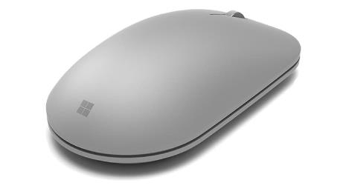
Classe Prima A LABORATORIO DI INFORMATICA
Dalle squadre …
al mouse!!

Slide 2
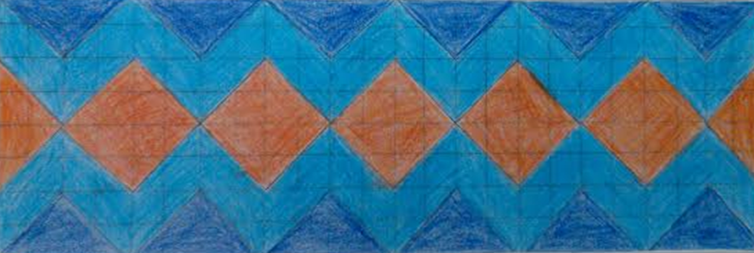
Si inizia esercitandosi in aula con matite, squadre e colori…

Slide 3
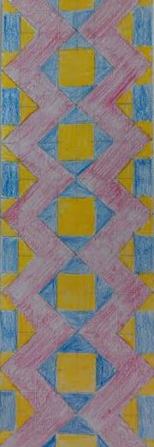
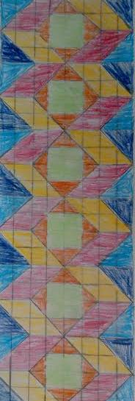

Slide 5
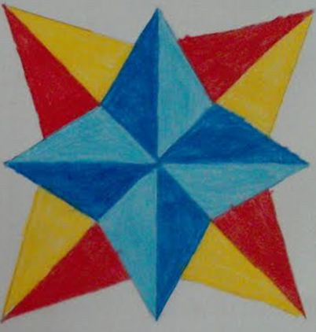
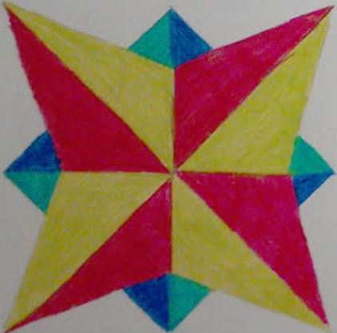
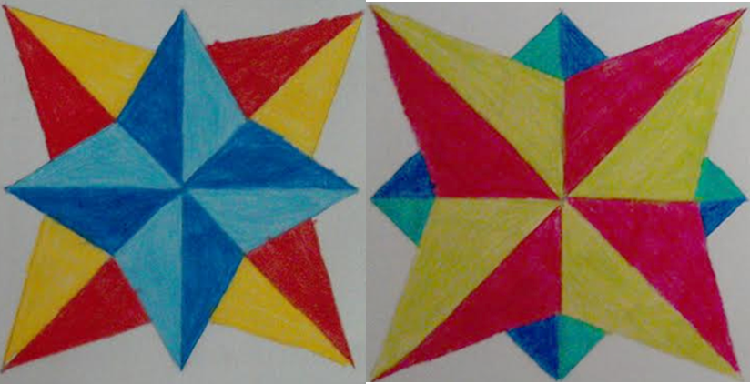

Slide 6
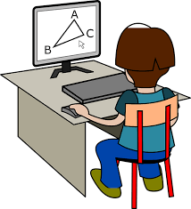
Ora tutto è pronto per iniziare l’attività di laboratorio…

Slide 7
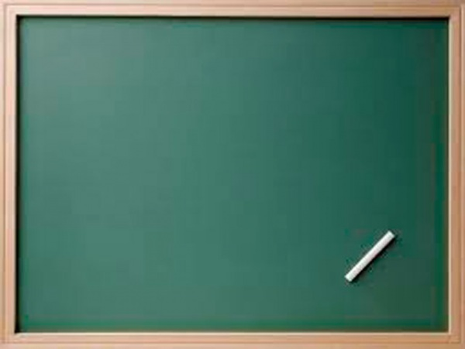
La consegna:
CREARE UNA TASSELLAZIONE CHE ABBIA COME MODULI:
-IL QUADRATO ;
-IL TRIANGOLO EQUILATERO;
-I POLIGONI CHE NASCONO DALLA RIPETIZIONE DI PIÙ TRIANGOLI EQUILATERI…

Slide 8
Si lavora con i moduli, la creatività e… il mouse!

Slide 9
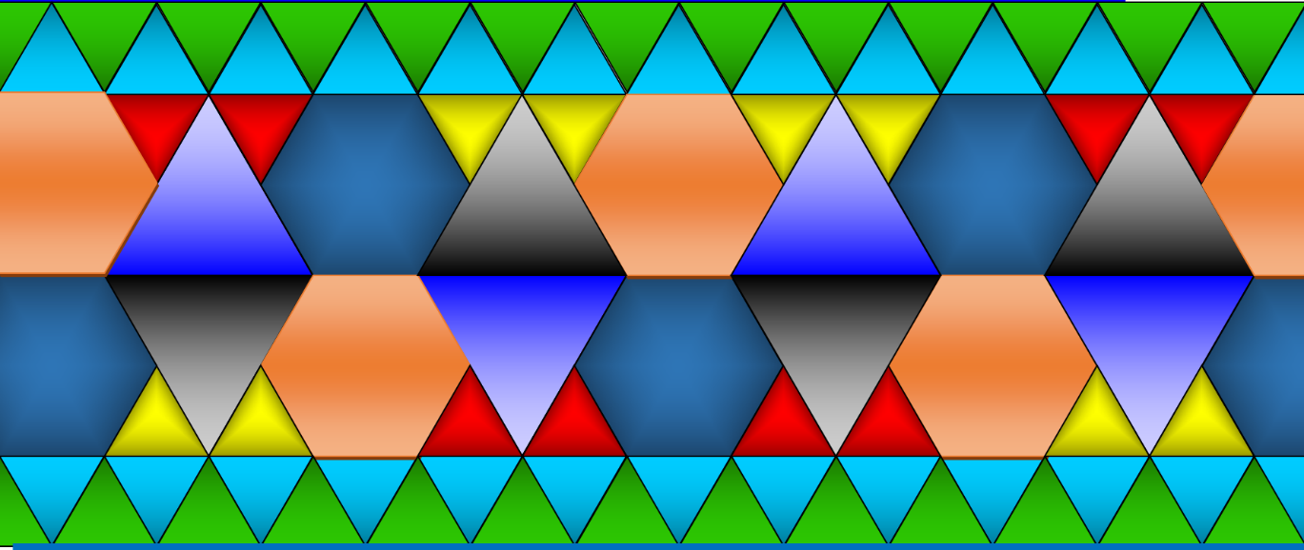
Carlo Monti

Slide 10
Luca Cilli

Slide 11
Ben amor yassin

Slide 12
GHARSELLAOUI JIWARE
GHARSELLAOUI JIWARE

Slide 13
Guarda Erika

Slide 14
Andrea Miccoli

Slide 15
Lorenzo Mancini

Slide 16
Davide Prela & Antonino Burrello

Slide 17
MARANI GABRIEL

Slide 18
AMADAH MORAD

Slide 19
Salvatore Sorvillo

Slide 20
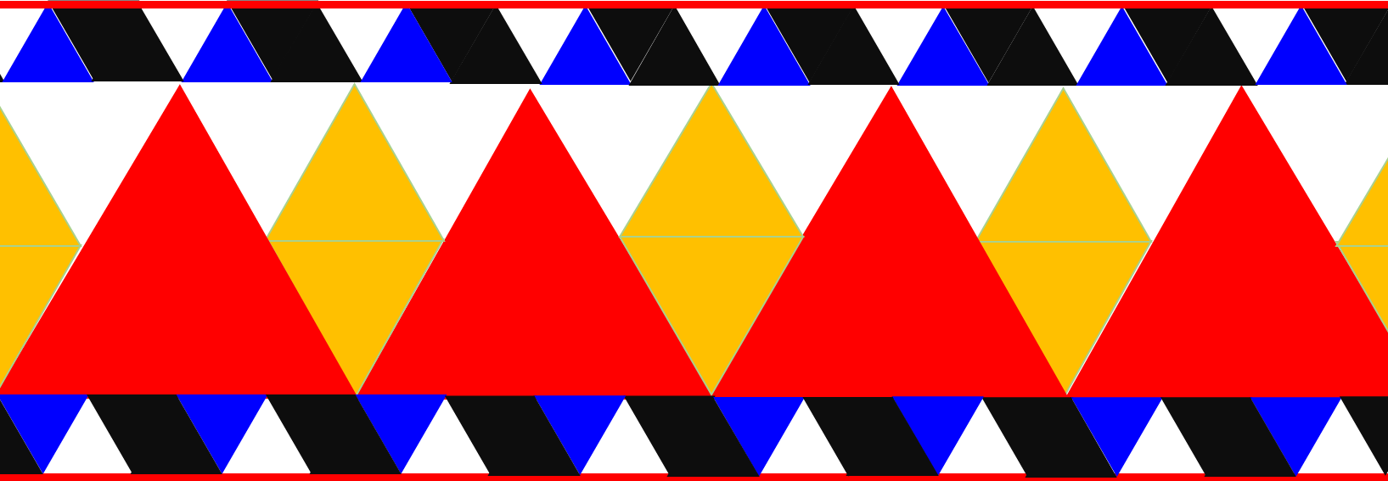
Isaac Chávez

Slide 21
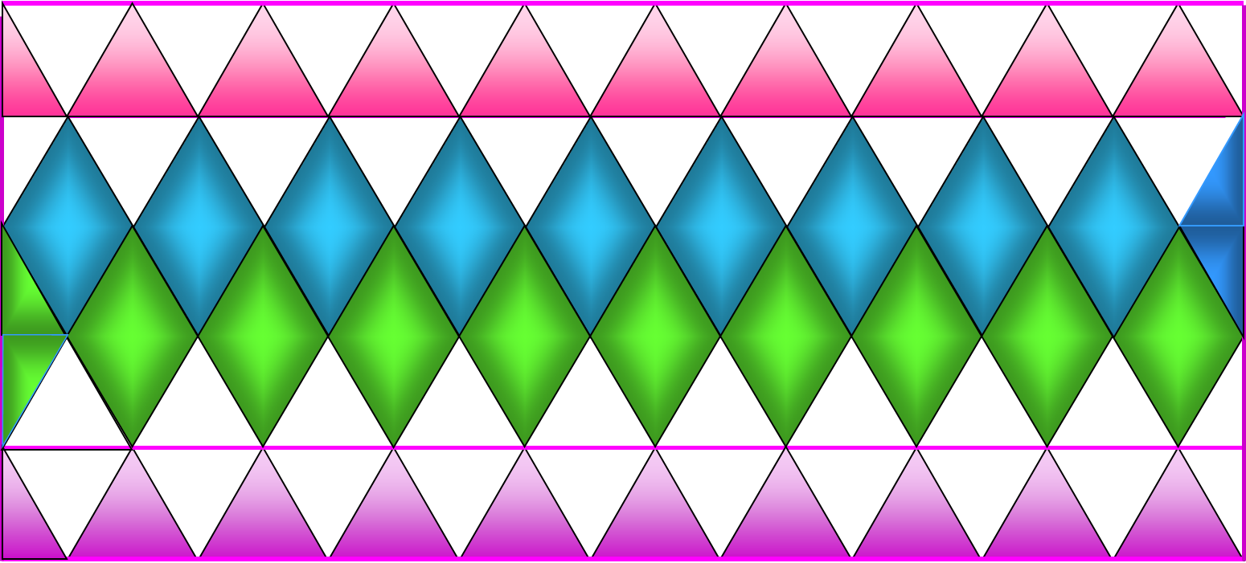
Alessia Zonna

Slide 22
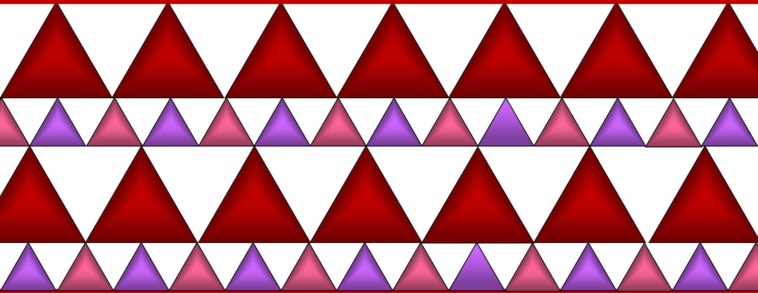
Bizzotto Giorgia

Slide 23
GAMBUZZA ALESSANDRO

Slide 24
Diyaa Jrad

Slide 25
ALESSANDRO ROSSI

Slide 26
Shefiri Samuel

Slide 27
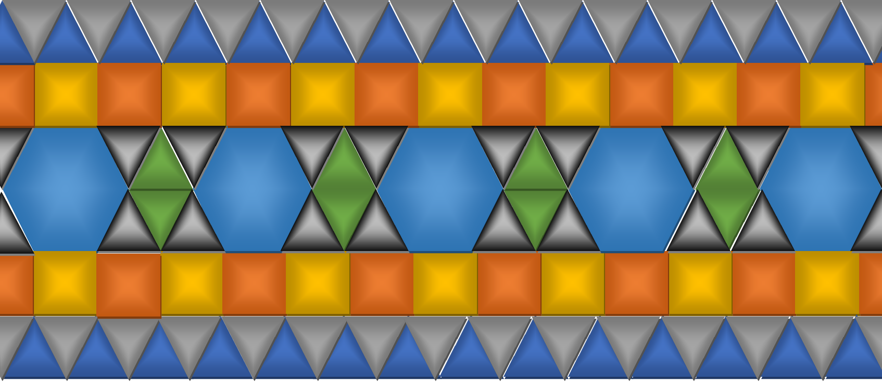
Cecchinato Daniel

Slide 28
Zaffino Riccardo

Slide 29
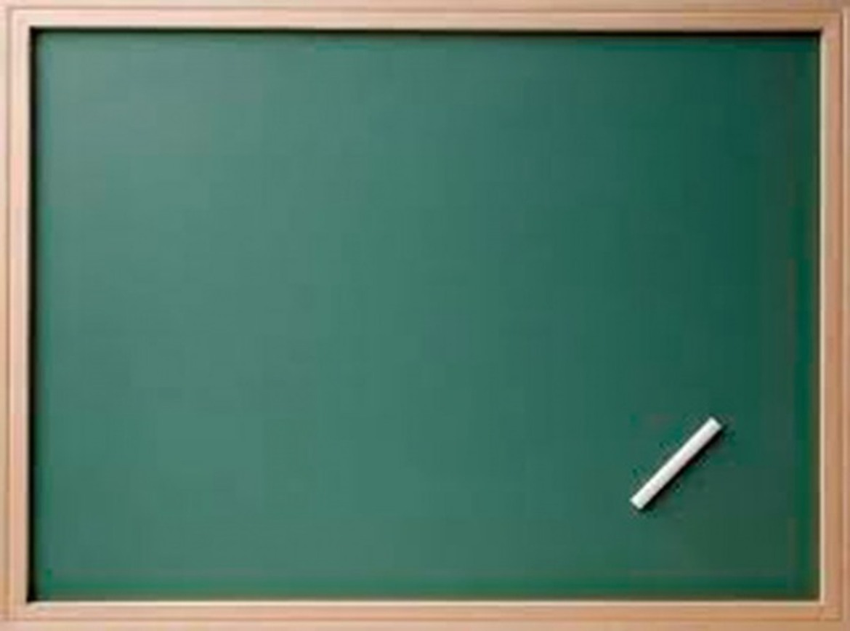
OBIETTIVO…
RAGGIUNTO!!!
FINE

